Slide 1


Digitální učební materiál
Číslo projektu | CZ.1.07/1.5.00/34.0891
Číslo materiálu | VYS_32_INOVACE_11_Rozvodná zařízení - přípojky
Název školy | Vyšší odborná škola, Střední průmyslová škola a Střední odborná škola řemesel a služeb, Strakonice, Zvolenská 934
Autor | Ing. Václav Opatrný
Tematický celek | Rozvodná zařízení
Ročník | 1. ročník
Datum tvorby | 23.1. 2013
Anotace | Metodický pokyn
Prezentace, obsahující test znalostí z elektrických přípojek. Na třinácti snímcích rozebírá základní problematiku stavby přípojky v sítích nn. Snímky jsou doplněny animací otázek, odpovědi žáci doplňují do pracovních listů. Materiál je určen žákům k opakování učiva. Může být také použit při výkladu učiva, kdy si žáci zapisují své postřehy do pracovních sešitů, které jim pak slouží k opakování látky. Součástí materiálu je ukázka čtyř pracovních listů, které slouží k zaznamenávání odpovědí žáků. | Jednotlivé snímky lze promítat na plátno, lépe však na interaktivní tabuli. Test je určen pro bezprostřední opakování látky frontálně se všemi žáky nebo po skupinách. Při ověřování tohoto materiálu jsem raději preferoval jednotlivé žáky s pracovními listy pro zápis odpovědí. Zde pak může vyučující zvýrazňovačem označit správně zapsané odpovědi jinou barvou pak upozornit na chyby. Zápis odpovědí v pracovních listech si žáci následně uchovají. Kromě písemné formy lze tuto problematiku zkoušet vyplněním pracovního listu v elektronické podobě (dokument MS WORD)

Slide 2
Montáž vedení – vodiče a izolátory
1
1
2
3
2
5
a)
b)
3
6
4
Ukončení vodiče lehkou kotevní konzolou do zdi (závěsné kabelové přípojky)
Popište jednotlivé části ukončení vodiče pomocí lehké kotevní konzoly.
Kde se používá zavěšení vedení podle obrázku a). Popište jednotlivé části.
Jak se nazývá způsob uchycení vedení podle obrázku b).
Svorka pro ukotvení nosného lana
Hliníkový vázací pásek
Očnice
Napínací šroub
Lehká kotevní konzola
Přípojková skříň
Použití polyuretanového vazu – PUR
Používá se jen pro roubíkové izolátory
Vaz se navlékne kruhovým otvorem na izolátor. Pak se do krčku izolátoru a rozšířené části vazu vloží vodič a protější část vazu se pomocí speciální „lžíce“ zaklesne přes vodič do krčku izolátoru

Slide 3
Použití izolovaných vodičů a závěsných kabelů
Jedná se o stočený čtyř až pětižilový samonosný hliníkový vodič s polyetylénovou izolací, vyráběný v průřezech 16 až 120 mm². Uchycení vodičů, spojování, odbočování, přizemňování se provádí pomocí speciálních armatur vyráběných v zahraničí (ENSTO – Finsko, ELBA – SR, PFISTERER – SRN)
Izolovaný vodič 1-AES
Soustava napětí 230 / 400V
Ochrana před nebezpečným dotykovým napětím neživých částí – samočinným odpojením vadné části dle ČSN 33 2000 – 4 – 41
Uzemňování ochranného vodiče dle této normy se provádí:
  Na začátku vedení
  Každých 500m a na konci vedení
  Na konci odboček delších než 200m
  U přípojkových skříní vzdálených více než 100m od nejbližšího uzemnění
Jak se nazývá vedení, které je na obrázku?
Podle jaké normy je nutno postupovat při přizemňování vedení?
V jakých vzdálenostech se to provádí?
Označení vodiče | Konstrukce jádra | Informativní průměr el. vodiče jádra | Jmenovitá tloušťka izolace | Informativní průměr vodiče s izolací | Maximální průměr vodiče s izolací | Informativní vnější průměr | Maximální průměr po stočení | Informativní hmotnost vodiče
mm² |  | mm | mm | mm | mm | mm | mm | kg/km
1-AES 4x16 | 7x1,73 | 5,0 | 1,2 | 7,4 | 8,1 | 17,9 | 19,6 | 280

Slide 4
Venkovní přípojky
Slouží výhradně jednomu odběrateli k připojení jeho elektrických odběrných zařízení k rozvodnému zařízení dodavatele. (Zákon č. 222/1994 Sb.) Technickou normou je ČSN 33 3320 „Elektrické přípojky“ (18.7. 1995)
spodní text vychází z uvedených elektrotechnických předpisů
Z obou těchto předpisů vyplývá, že se elektrickou přípojkou rozumí elektrické vedení začínající odbočením od rozvodného zařízení dodavatele elektřiny směrem k odběrateli.
Odbočením se rozumí odbočení od spínacích prvků nebo přípojnic v případě, začíná-li elektrická přípojka v elektrické stanici, jinak odbočením od venkovního nebo kabelového vedení.
Připojovací svorky u venkovního vedení případně odbočná spojka jakékoliv konstrukce na kabelu jsou již součástí přípojky.
Elektrická přípojka nn končí při venkovním vedení vždy hlavní domovní pojistkovou skříní (přípojkovou skříní), která je součástí přípojky. Je-li přípojka nn provedena kabelovým vedením, končí hlavní domovní kabelovou skříní.
Vlastníkem elektrické přípojky je ten, kdo uhradil náklady na její zřízení.
Nebyla-li na odběratelově nemovitosti zřízena hlavní domovní skříň (přípojka byla provedena před nabytím účinnosti ČSN 33 3320), končí venkovní přípojka posledním podpěrným bodem (střešníkem, konzolou, stožárem). Tento bod je součástí přípojky.
Do pracovního listu napište, co je to elektrická přípojka
Kde se provádí odbočení od rozvodného zařízení?
Je přípojková skříň součástí přípojky?
Kdo je vlastníkem elektrické přípojky?
Kde končí venkovní přípojka?
Montáž přípojkového střešníku
Elektrické přípojky z holých vodičů – AlFe lana, nejmenší průřez 16 mm², maximálně 35 mm². Odbočení se provádí v místě:
  Stožáru
  Síťového střešníku
  Zední síťové konzoly

Slide 5
Přípojky provedené závěsnými kabely a izolovanými vodiči
Závěsný kabel typu AYKY – 4 žilový kabel se zalisovaným nosným lanem ve společném plášti – příklad značení: AYKYz 4B x 16 (barevné značení 4B, 4C a 4D – ČSN 33 0165)
Přednosti: minimální poruchovost, bezpečnost provozu, jednoduchost montáže, snadněji se volí trasa přípojky, můžeme volit menší výšku zavěšení nad zemí
Závěsného kabelu lze použít pro přípojky až do délky 30m bez podpěrného bodu
AYKYz se zachycuje na betonové nebo železobetonové sloupy (kotevní objímka a hák), přípojkové střešníky (kotevní objímka, napínací šroub, vázací pásek, …)
Do jaké délky (bez podpěrného bodu) lze použít závěsný kabel?
Překreslete spodní obrázek a popište jej
Napište stručně hlavní zásady pro montáž závěsného kabelu
1
Výška vodičů nad zemí musí odpovídat ČSN 33 3300:
Holé vodiče: místa volně přístupná
  Nad zemědělskými plochami 6m
  Nad ostatními volně přístupnými plochami 5m
  Nad polními a lesními cestami 6m
  Nad silnicemi a ulicemi 6m
Závěsné kabely:
  Silnice I. A II. třídy 5,5m
  Silnice III. třídy a místní komunikace 5m
  Chodníky a cyklistické stezky 4m
2
3
Kotevní objímka
Hák
Hliníkový vázací pásek
Uchycení AYKYz
Jak vysoko se zavěšuje holý vodič nad ostatními volně přístupnými plochami?
Jak vysoko se zavěšuje závěsný kabel nad silnicí III. třídy?
Hlavní zásady pro montáž: - odměří se potřebná délka (pásmem), konec kabelu se upraví odříznutím nosného lana a proti odtržení se zajistí hliníkovým vázacím páskem
Nosné lano se ukončí přes očnici zasvorkováním, izolace se neodstraňuje
Napnutí nosného lana se u krátkých přípojek provádí ručně, dokončuje se dotažením napínacího šroubu

Slide 6
Přípojky z izolovaných vodičů
Izolovaná venkovní vedení lze použít jako náhrady za venkovní vedení provedená holými vodiči. Barva izolace je u všech žil černá. Označení jednotlivých žil se provádí následovně:
  1. žíla – jeden podélný výstupek
  2. žíla – dva podélné výstupky
  3. žíla – tři podélné výstupky
  4. žíla – ochranná – potiskem izolace po celé délce grafickou značkou pro uzemnění
  5. žíla – pro veřejné osvětlení – kulatá, bez výstupku a označení
Hlavní zásady pro montáž:
Tažení vodiče přes podpěrné body se provádí přes speciální rolny (válečky). Rozvíjení po zemi není dovolené
Kabel se napíná na hodnoty stanovené v montážní tabulce, mechanické napětí fázových vodičů musí být větší než mechanické napětí vodiče ochranného (při porušení se rozpojí jako poslední)
Připojení uzemnění se provede přes izolovanou propichovací svorku, u měděného uzemňovacího přívodu svorku typu Al/Cu
Bleskojistky typu ZnO nebo SiC se připojí přímo na částečně odizolovaný vodič na začátek vedení, na konec vedení, v průběhu vedení ve vzdálenostech 300 až 500 m
Vodič 1-AES lze rozpojovat a jistit v běžných typech venkovních rozpojovacích skříní. Svody vedení do rozpojovacích skříní se chrání trubkami z PVC
Skříň se montuje na sloup, střed skříně 150 cm nad terén, ke sloupu se připevní objímkami dodávanými se skříní. Podle potřeby se montuje s jednou nebo dvěma sadami pojistkových spodků.
Lze izolované vodiče rozvíjet po zemi?
Jak se provede připojení uzemnění?
Jak se k izolovaným vodičům připojí bleskojistka?
V jakých vzdálenostech se připojení bleskojistky provádí?
Kde se provádí rozpojování a jištění izolovaných vodičů? Popište způsob umístění příslušného elektrického zařízení.

Slide 7
Dokončovací práce při stavbě venkovního vedení
Montáž rozpojovací skříně na sloup: V případě potřeby rozdělení vedení na úseky s možností přepojování nebo vypínání po úsecích. Střed skříně se umísťuje 150 cm nad terén. Podle potřeby se montují s jednou nebo dvěma sadami pojistkových spodků. Na vývodky skříně se nasazují polyetylénové trubky a objímkami se připevní na dvou až třech místech ke sloupu.
Montáž bleskojistky: Montují se podle projektové dokumentace „letmo“ pomocí speciální svorky na všechny fázové vodiče. Ve spodních svorkách se mezi sebou propojují pozinkovaným lanem Fe 50 mm² a pak se připojí svorkou na svod uzemnění.
Ukončení přípojky provedené venkovním vedením: Končí v hlavní domovní pojistkové skříni, která musí být plombovatelná, označená bezpečnostní značkou (ČSN IEC 417 – značka 5036). Umísťuje se zpravidla na odběratelově objektu, na hranici tohoto objektu nebo v blízkosti hranice jeho nemovitosti. Je-li poslední opěrný bod na objektu, má být spodní okraj přípojkové skříně 2,5 až 3,0 m nad definitivně upraveným terénem. U kabelové přípojky se spodní okraj umísťuje 0,6 m nad definitivně upraveným terénem, s ohledem na místní podmínky do 1,5 m. (sněhová pokrývka, záplavy, ..)
Svody – vnitřní část elektrické přípojky: Od posledního podpěrného bodu do přípojkové skříně – provádí se obvykle kabelem nebo izolovanými vodiči v trubkách. Jedná-li se o přípojku závěsným kabelem nebo izolovanými vodiči, pokračuje se stejnými vodiči bez přerušení.
Jištění přípojek provedených venkovním vedením – ČSN 33 2000-4-473:
Jištění proti přetížení – jistící prvek může být až na konci prvého rozpětí od místa odbočení (ve většině případů až na vstupu do budovy, objektu)
Jištění před zkratovými proudy – v místě, kde dochází ke snížení průřezu vodičů (v místě odbočení) do určité délky může být přípojka jištěna jistícím prvkem kmenového vedení.
Příklad uspořádání rozpojovací skříně 3 x 160 A
PEN

Slide 8
Ukončení přípojky
Přípojka končí přípojkovou skříní (hlavní domovní pojistková skříň). U nových přípojek nebo při výměně stávajících přípojkových skříní je vhodnější osazovat skříně plastové než plechové nebo litinové. U dřevěných objektů se skříň montuje na povrch pomocí vrutů, oddělení od hořlavého podkladu se provádí v souladu s normou 33 2312 (izolační podložka min. 10 mm nebo distanční podložky min 50 mm).
Skříň přípojková plastová SPP 0
Používá se pro koncové připojení objektu pomocí venkovní nebo kabelové přípojky vodiči do průřezu 35 mm². Skříň je uzpůsobena k zapuštění do výklenku ve zdivu, eventuelně k osazení do pilíře. Může se montovat i na sloup.
Jmenovité napětí 500 V
Jmenovitý proud 3 x 63 A
Zkratová odolnost 15 kA
Stupeň krytí IP 44
Závěr dveří závěr pro odvětví energetiky ČSN 35 9754
nebo plombovatelný šroub
Přístrojová náplň: 3 ks pojistkových spodků závitových pojistek 63 A – závit E 33
3 ks hlavic závitových pojistek 63 A
nulový můstek
Jaká je přístrojová náplň přípojkové skříně podle horního obrázku?
Jakým způsobem volíme velikost jistícího proudu u jištění v přípojkové skříni?
Napište řadu jmenovitých proudů do hodnoty 32A u tavných vložek pojistek
Typ SPP 2 má pojistkové spodky SP 00 pro nožové pojistky
Jištění v přípojkové skříni musí být alespoň o jeden stupeň vyšší (z řady jmenovitých proudů podle ČSN 33 0125), než je jištění před elektroměrem. Přitom je nutné dodržet zásady pro volbu jistících prvků podle ČSN 33 2000-4-43
Jmenovité proudy tavných vložek: 2, 4, 6, 8, 10, 12, 16, 20, 25, 32, 35, 40, 50, 63, 80, 100, 125, 160, 200, 250 A, …

Slide 9
Uzemňování v sítích nízkého napětí
Důvody pro zřizování uzemnění:
Ustálení napětí soustavy proti zemi, pro ochranu před úrazem elektřinou, pro ochranu před bleskem a přepětím, pro správnou funkci elektrického zařízení.
Chrání zařízení nn před vniknutím napětí ze zařízení s napětím vyšším než 1000 V. Zemní odpor musí být takový, aby při zemním spojení na straně vyššího napětí nevzniklo na ochranném vodiči zařízení nn napětí vyšší než 50 V.
Chrání elektrické vedení před účinky atmosférických přepětí prostřednictvím svodičů přepětí nebo bleskojistek (R_{Z} ≤ 15 Ω). Umístění: na začátku vedení, po 500m, na konci venkovního vedení a na konci odboček delších než 200
Chrání elektrické zařízení před bleskem dle zásad uvedených v ČSN 33 3300 čl. 5.7. Železobetonové a dřevěné stožáry se samostatně neuzemňují, celokovové stožáry se uzemňují na bleskem exponovaných místech nebo není-li splněna podmínka pro přechodový zemní odpor základu. Střešníky na budovách se zemní, vyčnívají-li nad hřeben střechy, procházejí-li půdním prostorem nebo jsou umístěny na dosah, tj. méně než 2,5 m nad zemí
Jaké materiály se používají pro uzemnění?
Popište stručně postup práce při uzemnění pomocí zemnící pásky
Jaké jsou čtyři základní důvody pro zřizování uzemnění?
Používané materiály: zemnící páska FeZn 30 x 4 mm – výkop hluboký 0,5 až 1 m v přímce nebo paprskovitě. Spojování se provádí uzemňovací svorkou nebo šroubovým spojem. Spoj se chrání nátěrem z gumoasfaltu.
Zemnící pozinkovaný drát – ocelový drát pozinkovaný v ohni o průměru 10 mm
Zemnící deska – ocelový žárově pozinkovaný plech 2 000 x 250 x 3 mm. Ukládá se do výkopu svisle, horní hrana 0,5 až 1 m pod povrchem země. Použije-li se několika desek, je třeba, aby byly od sebe vzdáleny nejméně 3 m
Zemnící tyč – pozinkovaná tyč o průměru 26 mm a délky 2 m, vzdálenosti mezi nimi jsou minimálně dvojnásobku délky tyče, horní konec minimálně 0,5 m pod povrchem

Slide 10
Měření elektrických veličin – izolační odpor a odpor uzemnění
Měření izolačního odporu elektrického zařízení (ČSN 33 2000 - 6 – 61):
Jmenovité napětí obvodu | Zkušební napětí | Izolační odpor
SELV, PELV a FELV – obvod je napájen z bezpečnostního ochranného transformátoru | 250 V | >= 0,25 MΩ
Do napětí 500V včetně FELV, který nemá ochranný transformátor | 500 V | >= 0, 5 MΩ
Nad 500 V | 1 000 V | >= 1,0 MΩ
Minimální hodnota izolačního odporu venkovních vedení do 1000V naměřená za vlhkého počasí a přepočtená na 1 km délky vedení nesmí být nižší než 24 000 Ω (ČSN33 3300)
Izolační odpor se měří:
Mezi pracovními vodiči
Mezi každým pracovním vodičem a zemí
Měření odporu uzemnění:
Vyplňte tabulku podle horního obrázku
Kde se měří izolační odpor u vedení nn?
Napište alespoň jeden přístroj, který je vhodný pro měření izolačního odporu vedení nn
Nakreslete zapojení vhodného měřícího přístroje pro měření odporu uzemnění
Jaké jsou podmínky pro správnou hodnotu odporu uzemnění?
20 m
20 m
Pro zjištění objektivní hodnoty se provedou alespoň tři měření, při nichž se mění směr umístění elektrod. Pozor na vlivy bludných proudů (kmitající ručička přístroje). Elektrody směrujeme kolmo na možné umístění potrubí, páskových zemničů atd.
Z Z₁ S P
Vyhodnocení měření: R_{zmin} do 5 Ω na konci sítě a R_{zmin} do 15 Ω v průběhu sítě.
PU 431

Slide 11
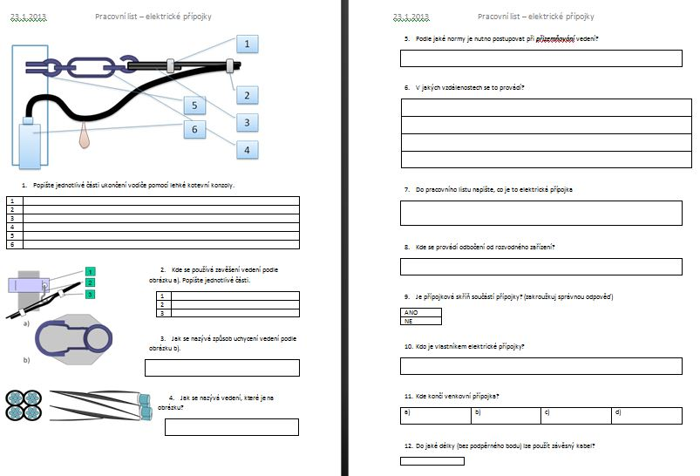
Pracovní list 1

Slide 12
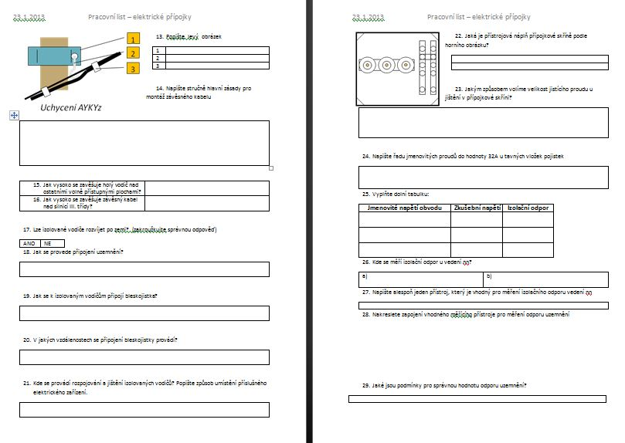
Pracovní list 2

Slide 13
Konec prezentace
Všechny materiály a obrázky jsou z archivu autora.

